Slide 1
哈工大计算学部2024年春季学期 《软件工程》Project 第2轮 检查汇报
小组成员：陈俊乐、徐浩铭、杜佳兴
2024年6月28日

Slide 2
选题与分组
题 目 | 文章管理器
班 号 | 21R0311/21W0312
姓名 | 学号 | 联系方式 | 组长/组员
陈俊乐 | 2021113694 | 601122452@qq.com | 组长
徐浩铭 | 2021112905 | 2021112905@stu.hit.edu.cn | 组员
杜佳兴 | 2021110962 | 1903605737@qq.com | 组员
项目Github地址 | https://github.com/HaomingX/Article-Manager
指导教师 | 杨大易

Slide 3
对题目的理解
基本背景
目前市场上现有的文章管理工具往往不能完全满足特定需求，尤其是在多用户协作、分类管理和权限控制方面存在诸多局限。
现实意义
学习和开发中，经常会在网络上查询到有用的文章，或开发中的心得体会等，都需要随时记录下来，供以后查阅或同他人分享，这对于提高学习和工作效率至关重要
用户类型
普通用户（正常使用本系统的功能。包括文章的增删改查，以及评论等。）
管理员（对用户、文章、评论、分类进行管理）
需求
支持个人文章的管理，也可作为网上记事本

Slide 4
功能清单
功能1：用户注册和个人信息管理
新用户能够注册一个账号并输入个人信息，并能够在需要时更新和管理用户的个人信息。
功能2：自定义文章分类
用户能够自定义文章的分类，以便更好地组织和管理文章，使其更易于查找和使用。并且支持三层以上的分类。
功能3：文章的CRUD操作
能够创建、删除和修改文章，以便记录和管理用户的知识和心得体会，使其在需要时易于访问和编辑。

Slide 5
功能清单
功能4：文章的分类查询和全文搜索
能够按时间、关键词、标题、类型等条件查询文章，以便快速找到需要的文章，从而提高查找效率
功能5：共享文章和评论
能够将某些文章设为共享，以便所有用户都可以查看这些文章并发表评论，从而促进交流和知识共享
功能6：文章编辑器的格式化支持&大模型接口调入
能够在编辑文章时使用格式化工具，如设置字体、字型、项目符号等，以便使文章内容更加美观和有条理。调入大模型接口对用户所选文章进行解读。

Slide 6
非功能需求
性能：系统能在短时间内处理大量的并发请求，以保证用户的阅读和发布文章的体验。因为博客系统的用户可能非常多，他们可能同时在线，需要系统具有良好的并发处理能力。
可用性：系统有直观易用的用户界面，使用户可以轻松地注册、登录、发布和编辑文章。因为用户友好的界面可以提高用户的使用体验，增加用户的满意度和系统的使用率。
可靠性：该系统在错误处理，数据验证及权限控制方面有良好表现，可靠性较高。能确保数据的准确性和一致性，避免因系统故障导致的数据丢失或错误。
实现 ：本项目使用Django框架。因为其适用于快速开发，可以节省时间，减少重复工作；此外其组件丰富，安全性较高，且可扩展性和可维护性较好。

Slide 7
系统开发技术
编程语言
Python、 HTML 、 CSS 、JavaScript
开发环境
Windows11、PyCharm、Django、SQLite、Git
运行环境
python3.11
主要技术
Django Web 框架：可以快速开发安全和可维护的 Web 应用程序
HTML & CSS：构建用户友好的网页界面
Git：用于版本控制和团队协作，确保代码管理规范和开发过程中的变更可追溯
SQLite：快速设置和轻量级项目

Slide 8
团队分工
用户注册和个人信息管理
负责人：徐浩铭
自定义文章分类
负责人：陈俊乐
文章的CRUD操作
负责人：陈俊乐
文章的分类查询和全文搜索
负责人：杜佳兴
共享文章和评论
负责人：杜佳兴
文章编辑器的格式化支持&大模型接口调入
负责人：徐浩铭

Slide 9
开发进度计划
以周为单位，阐述每周拟达到的目标
第9-10周 ：进行了选题、列举需求及其优先级、确定项目迭代计划
第11-14周：第一轮迭代
第11周：确定项目所用编程语言及开发环境。
第12周：实现发布、编辑、删除文章的操作。
第13周：实现了用户的登录，及用户个人信息的修改。并对用户进行权限控制。未登录用户只能查看当前的文章，无法编辑和发布文章。
第14周：实现发布时用户可以对文章进行自定义分类，实现大模型接口调入。
上述目标成功按时完成
第15-17周：第二轮迭代
第15周：实现文章的共享及评论功能。并且实现文章编辑器的格式化支持。
第16周：实现文章的分类查询和全文搜索。
第17周：对网站页面样式进行设置，使页面美观且对用户友好。
第二轮迭代在15周提前完成，并且还另外实现了大模型交互的功能。并且成功将项目部署到云上。

Slide 10
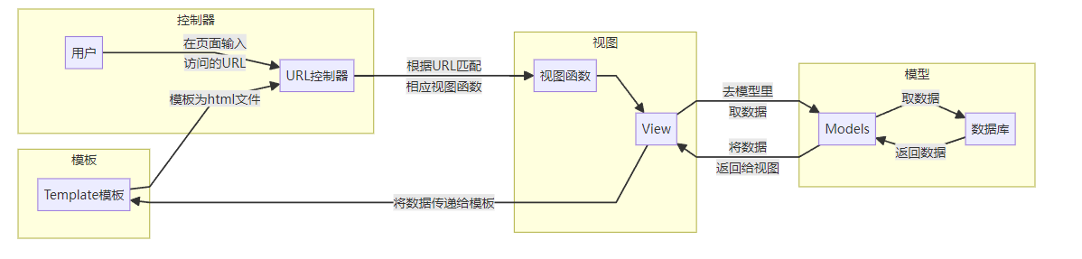
体系结构设计
所开发系统的基本架构，利用软件架构部分所学内容完成。
模型-视图-控制器(MVC)
模型(Model, M)：用于管理应用系统的行为和数据，并响应为获取其状态信息(通常来自视图)而发出的请求，还会响应更改状态的指令(通常来自控制器)
视图(View, V)：用于管理数据的显示
控制器(Controller, C)：用于解释用户的鼠标和键盘输入，以通知模型和视图进行相应的更改。

Slide 11
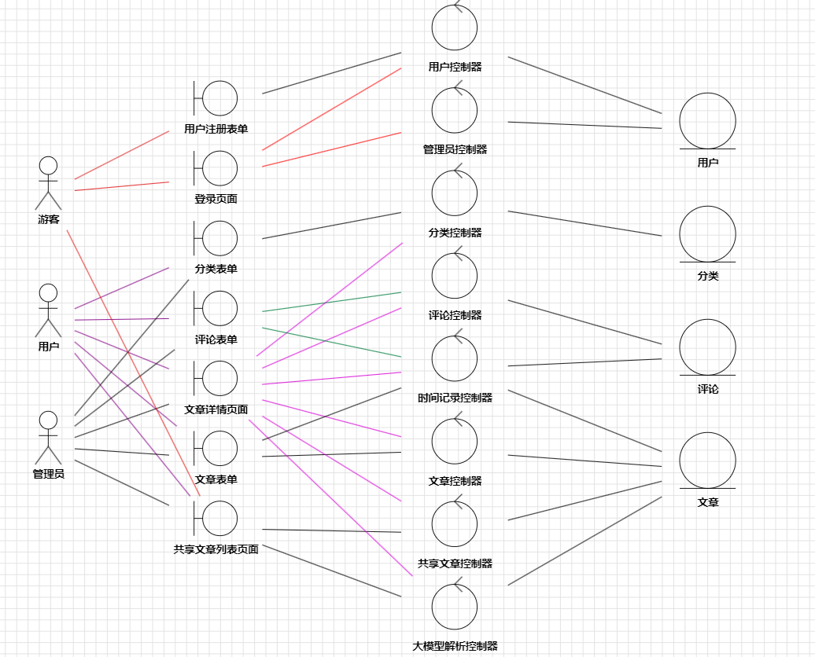
类设计
分析类图

Slide 12
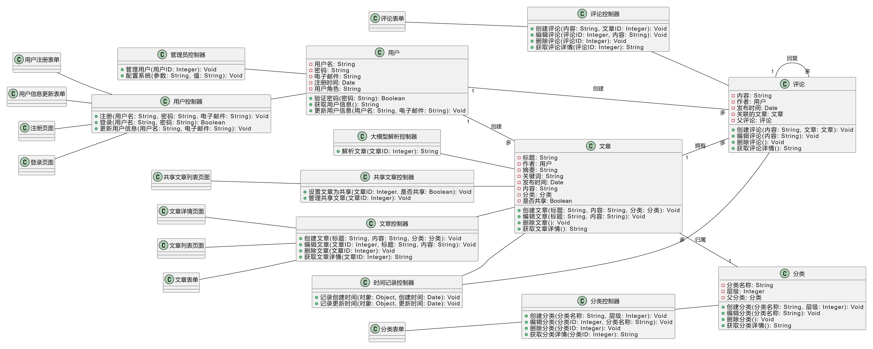
类设计
领域类图

Slide 13
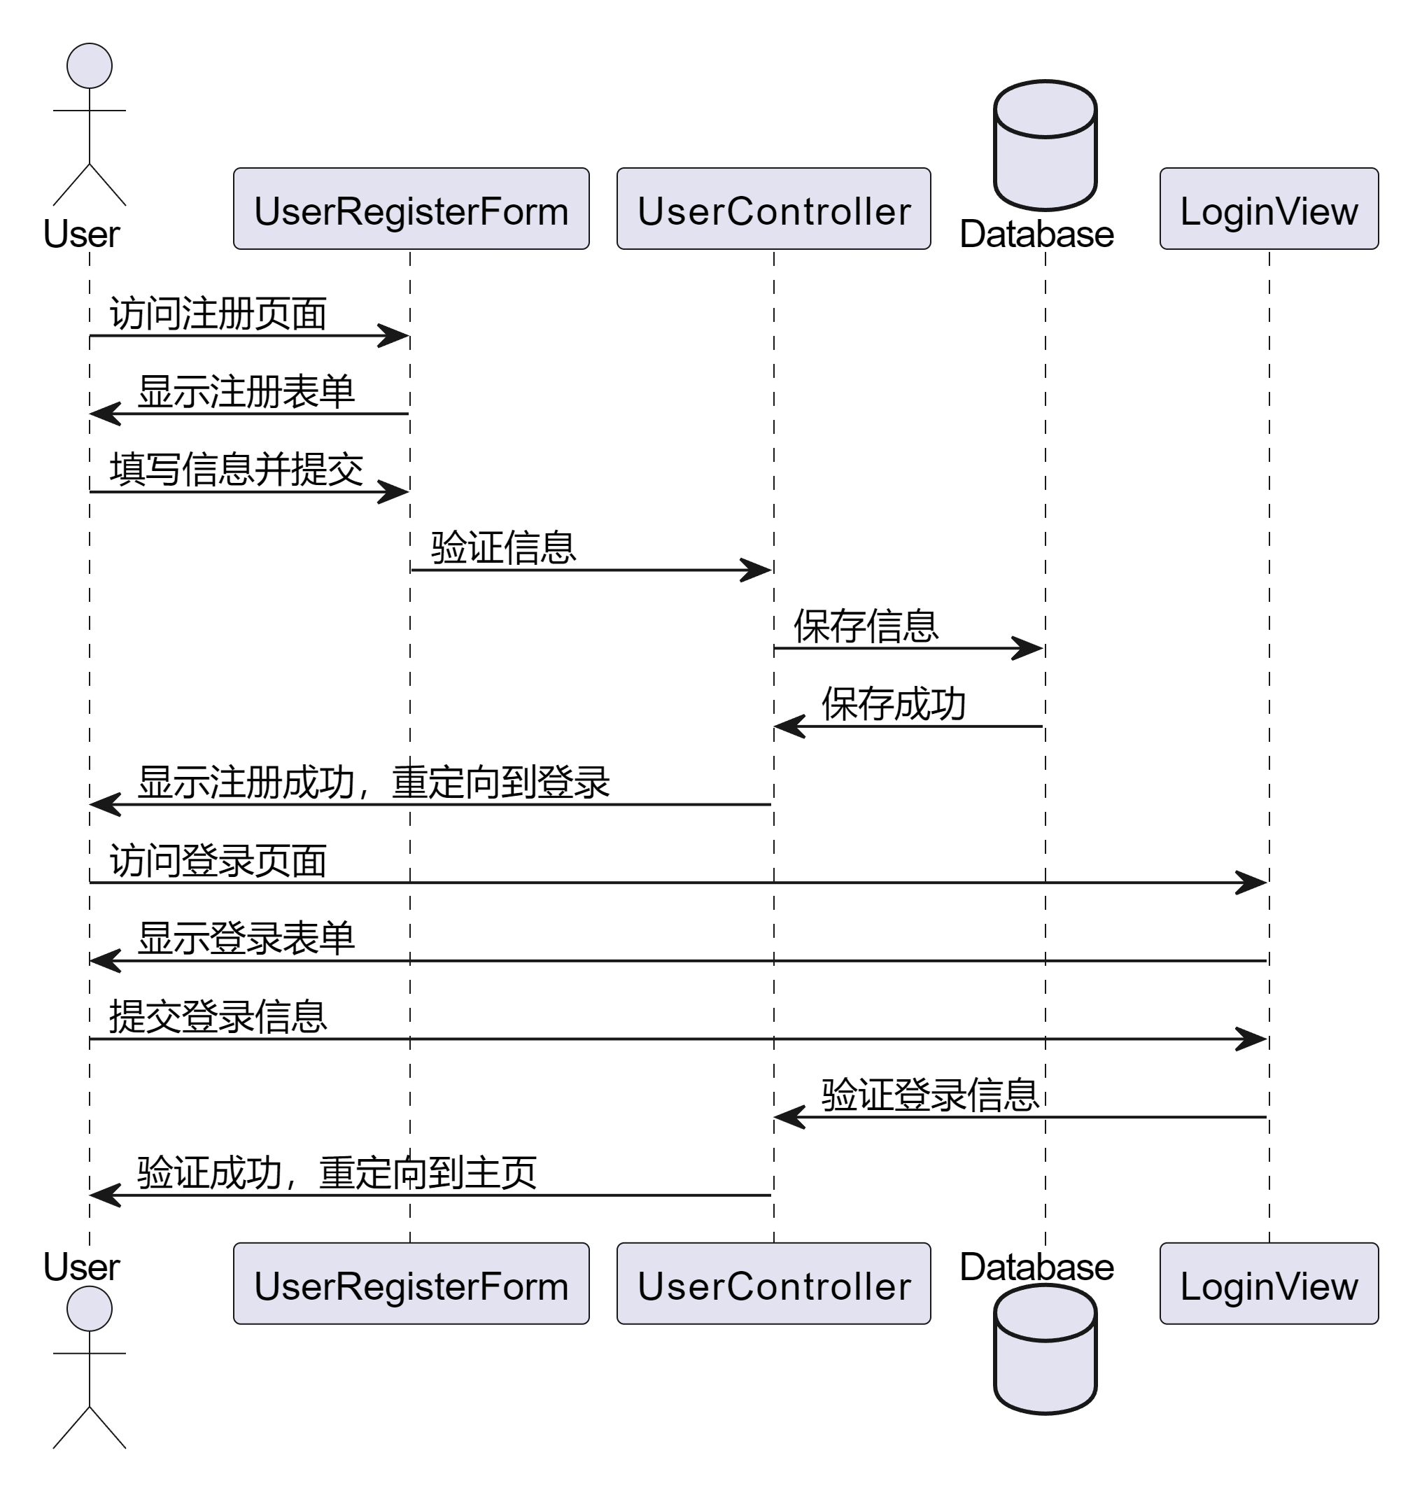
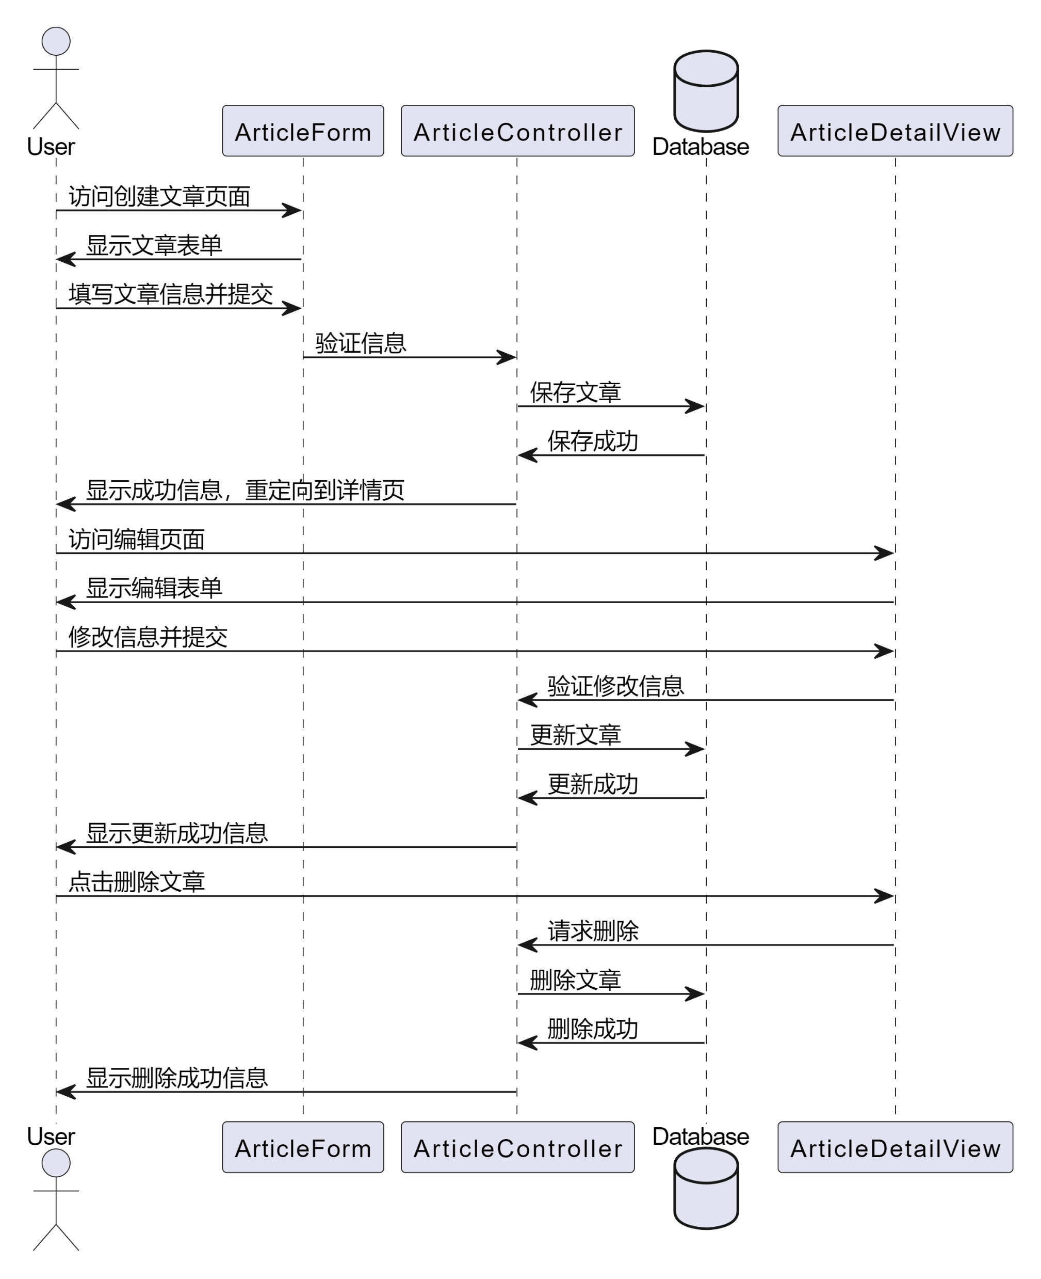
类设计
时序图
注册和登录
创建、编辑、删除文章

Slide 14
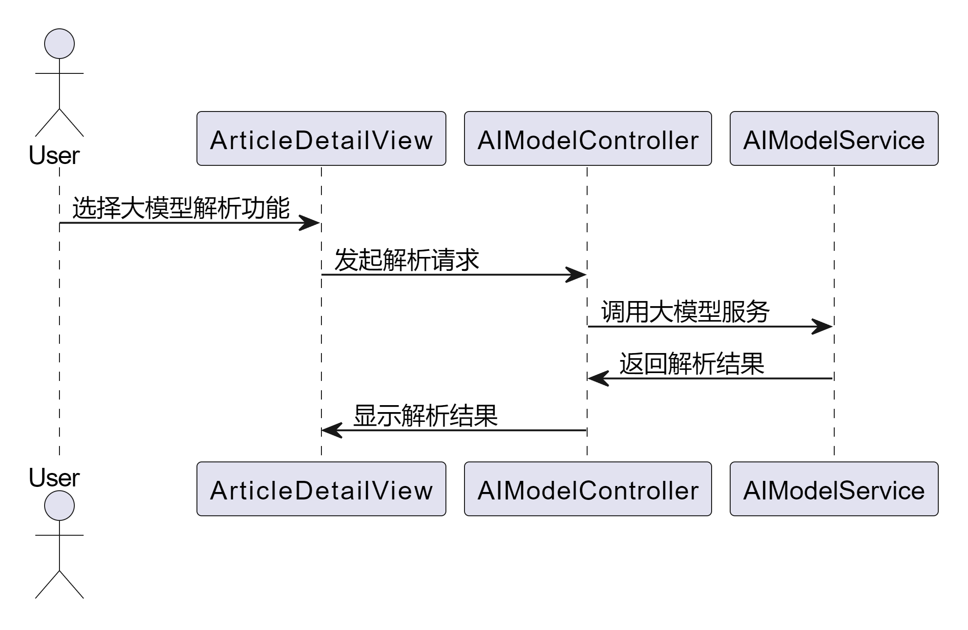
类设计
时序图
使用大模型进行文章解析

Slide 15
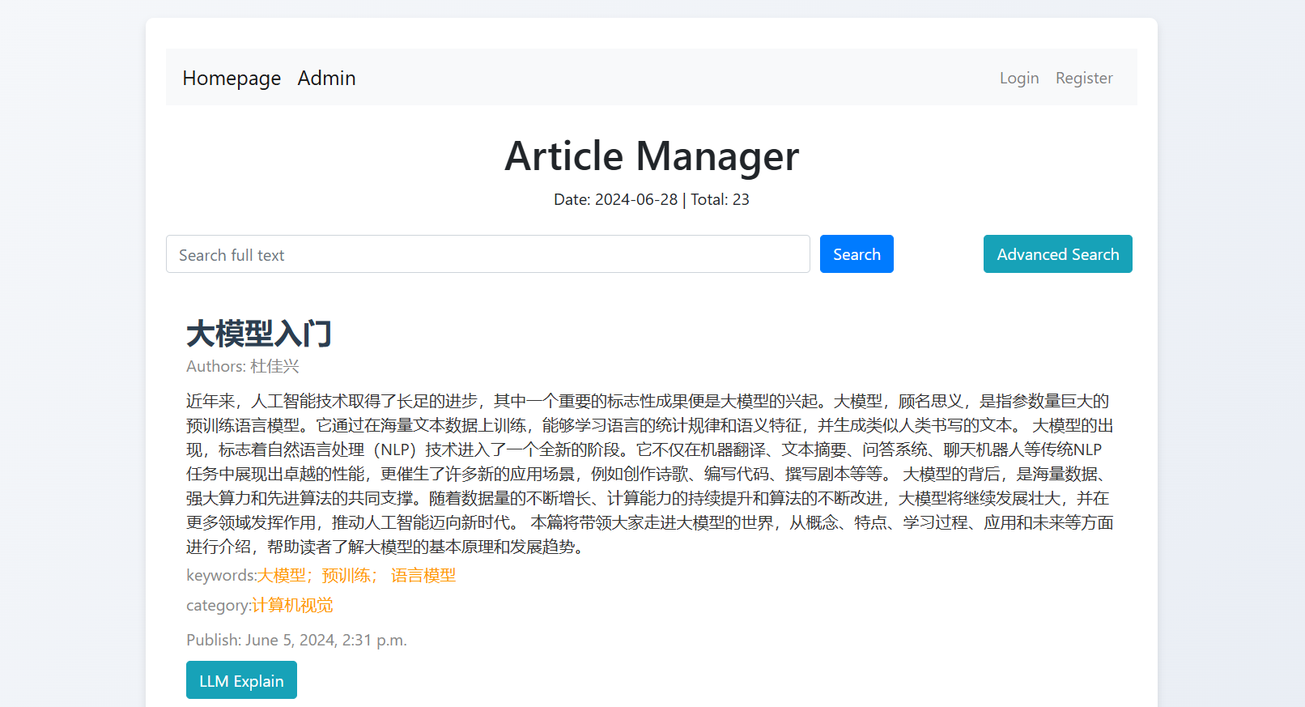
第2轮成果
项目主页
当前是未登录状态，只能查看文章。

Slide 16
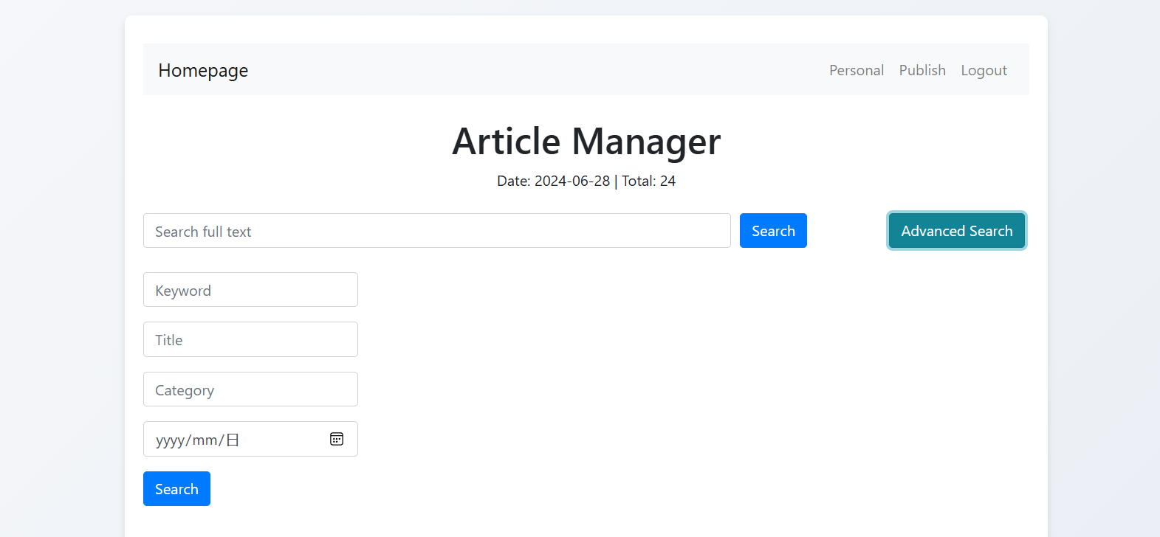
第2轮成果
搜索功能
可以对全文进行搜索，也可以对关键词，标题，类别，以及日期进行高级搜索

Slide 17
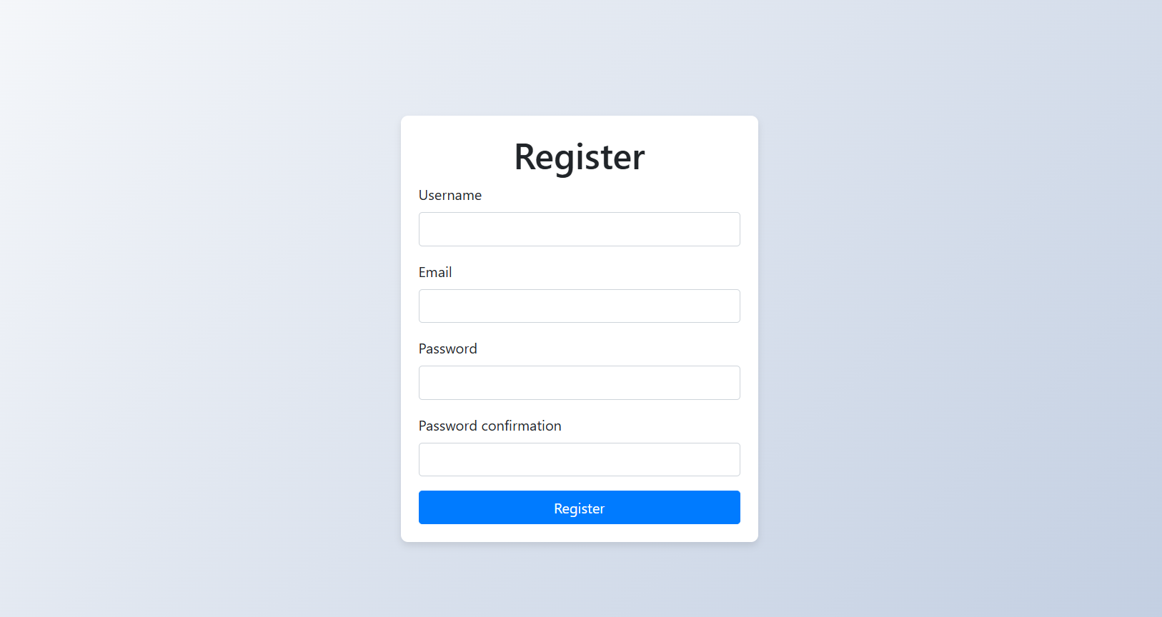
第2轮成果
注册页面
用户名不能为空，且只能含有数字，字母和@ . +-_符号。
邮箱必须符合邮箱格式
密码必须含有字母和数字，必须大于八位。
如果用户输入数字不满足上述条件，都会在input框下显示对应的提示信息。

Slide 18
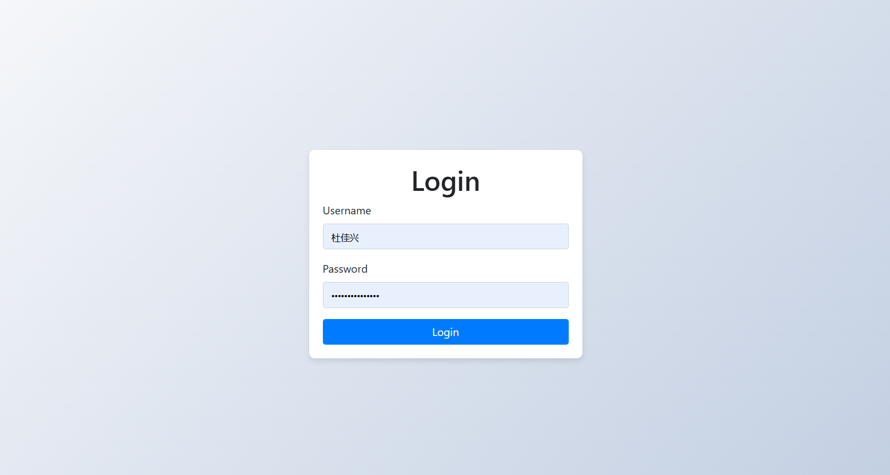
第2轮成果
登录页面
输入正确的用户名和密码即可成功登录并跳转到主页

Slide 19
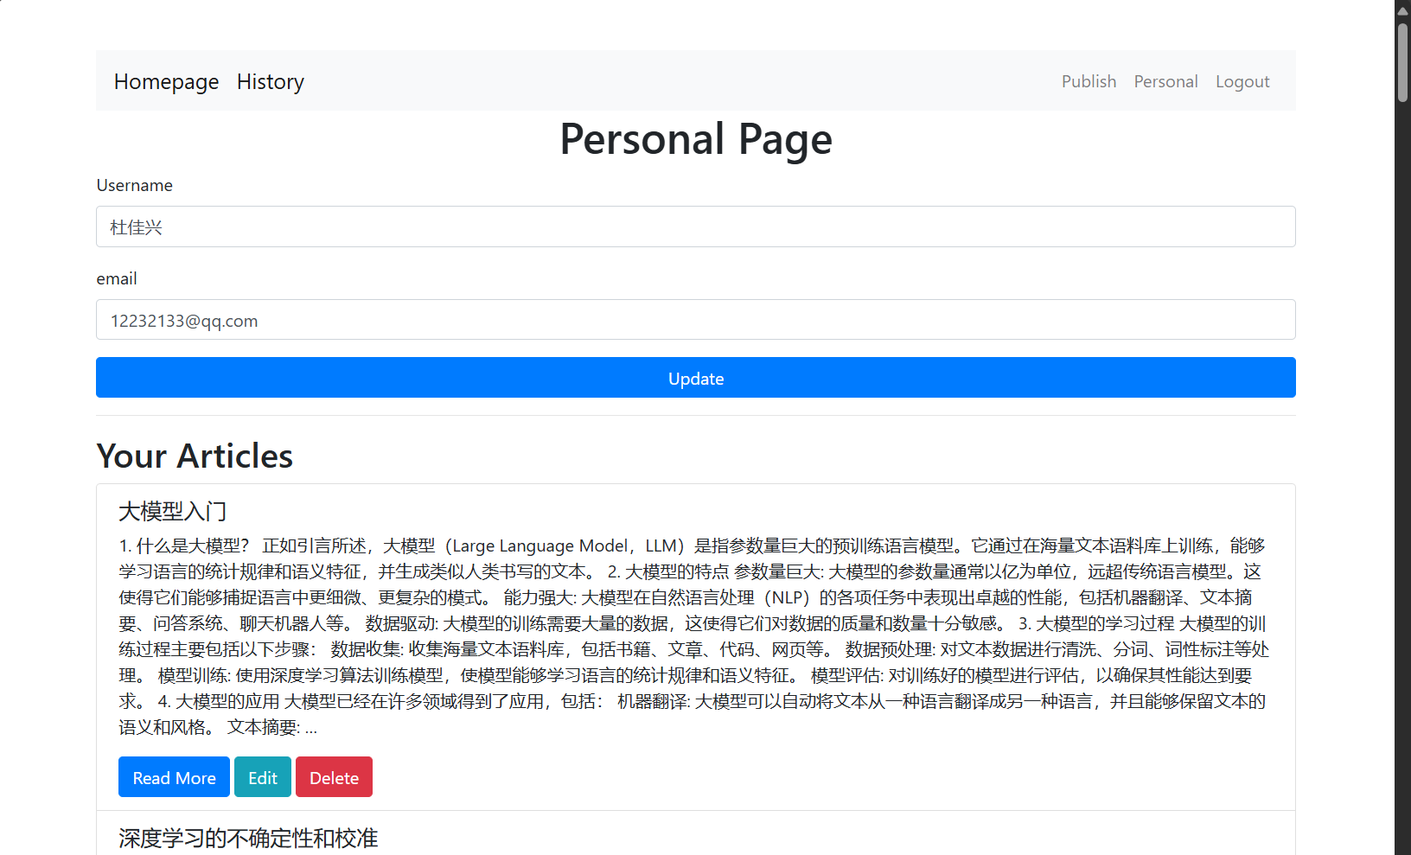
第2轮成果
个人信息页面
上方显示用户名和邮箱，可以更新当前用户的个人信息。如果修改用户名后，该用户发表的文章的作者名也会同样更改。下方是该用户发表的文章，点击Edit可以对文章进行编辑。点击Delete可以删除文章。

Slide 20
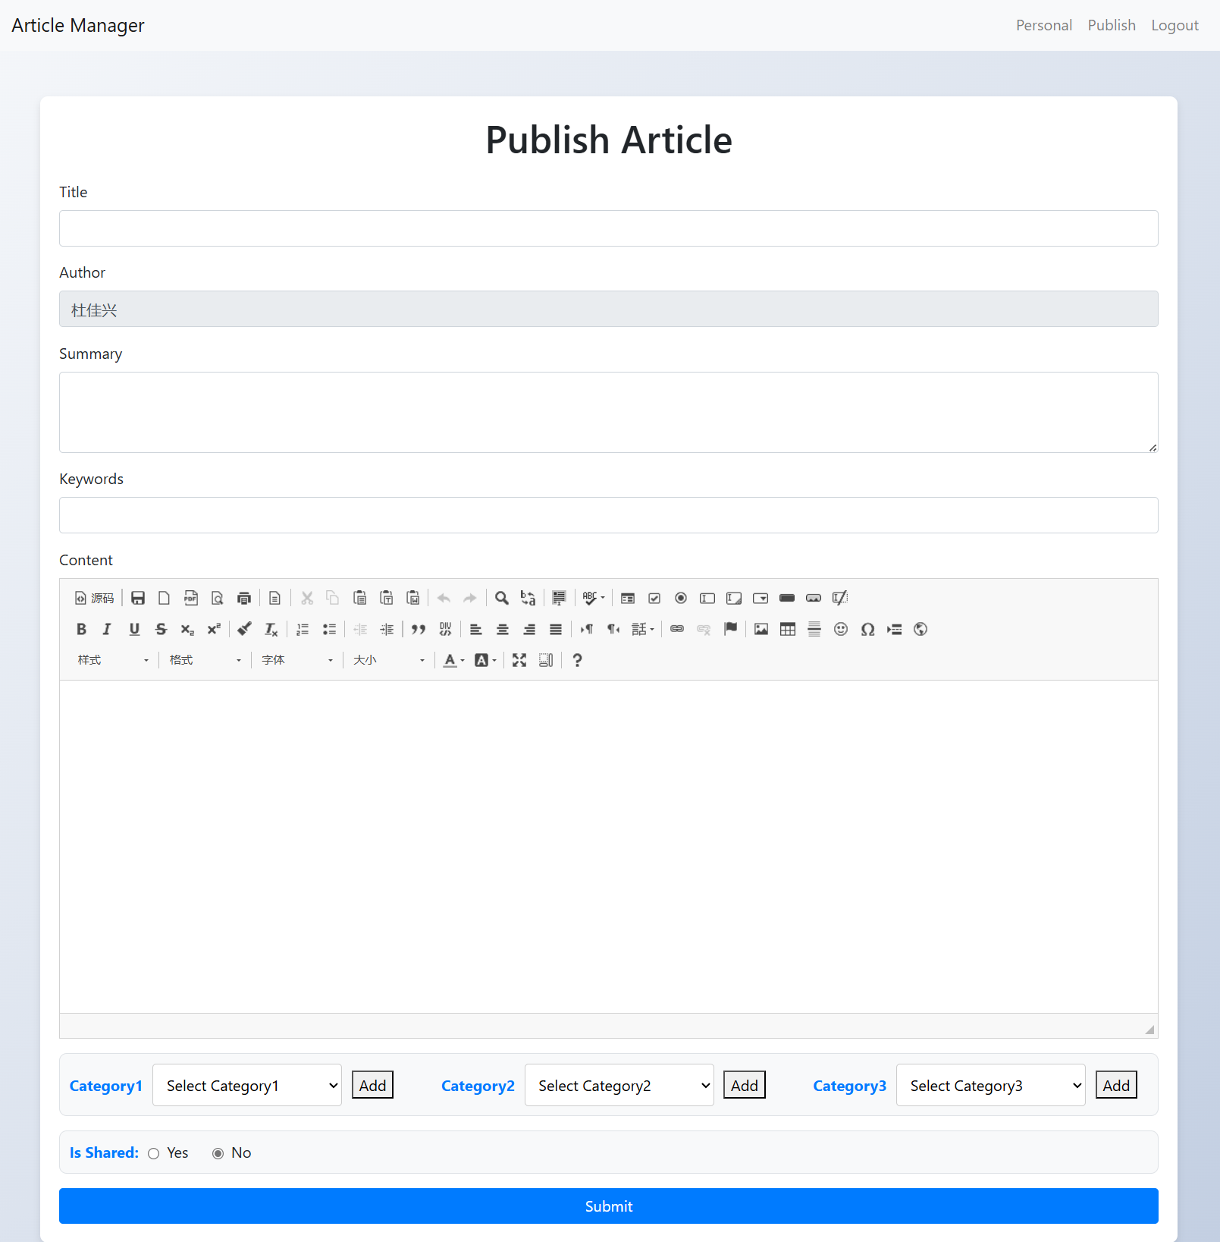
第2轮成果
发布文章页面
用户输入文章的标题，总结，关键词，内容。在内容部分用户可以设置相应的格式并且可以插入图片。
通过下方的下拉框选择文章的分类。这里实现了三级分类。用户可以自定义创建各个级别的分类
用户还可以通过is shared按钮选择是否共享文章
这里文章的作者自动获取为当前登录的用户并且不可以修改。

Slide 21
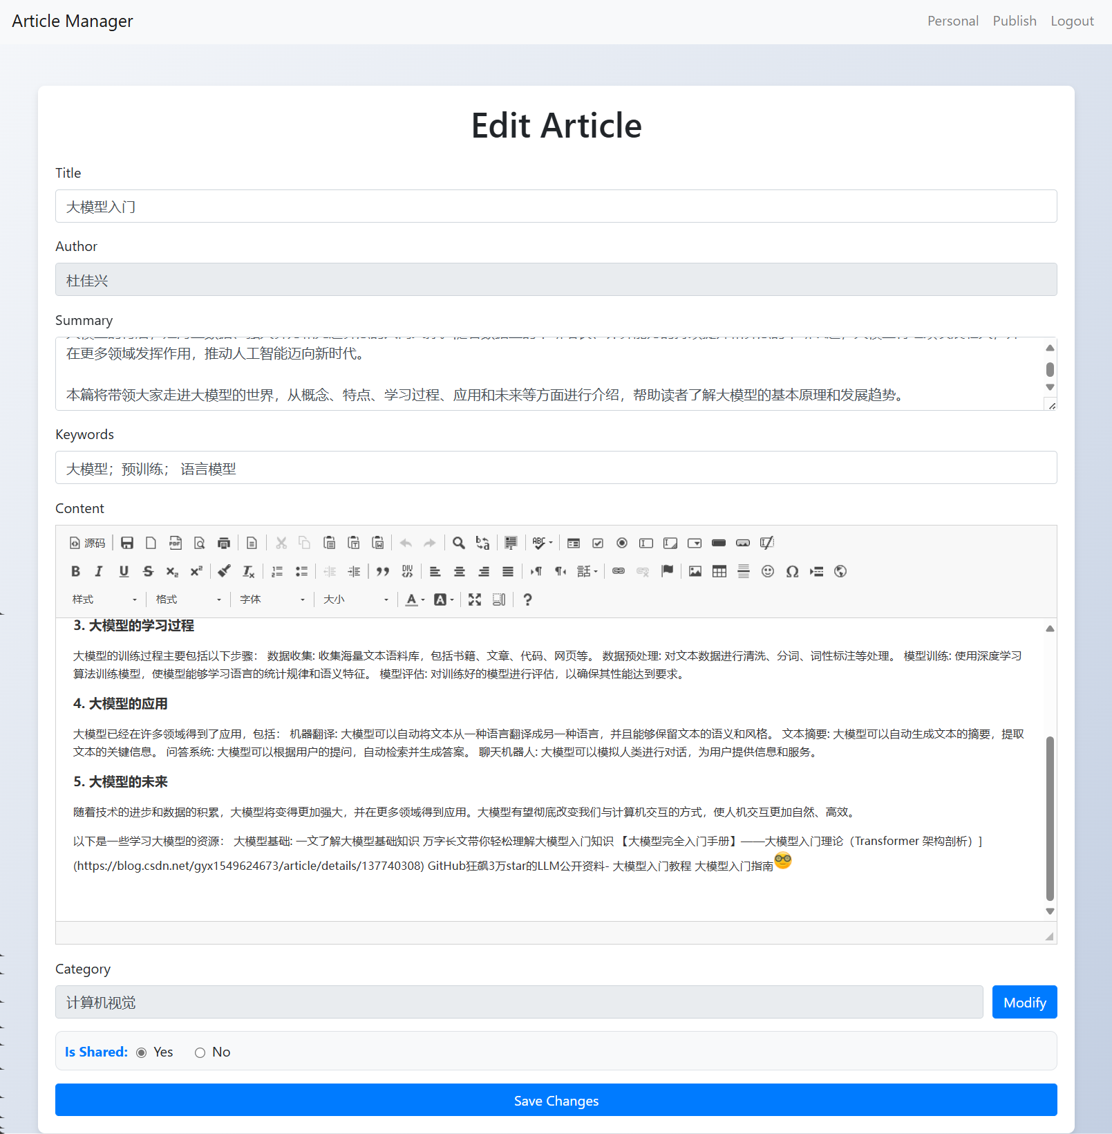
第2轮成果
编辑文章页面
结构与发布文章页面类似，这里如果想要修改类别，点击类别下方的Modify按钮，会显示出如同发布文章页面中一样的三个下拉框，用户可以重新选择分类，或者自定义新的分类。

Slide 22
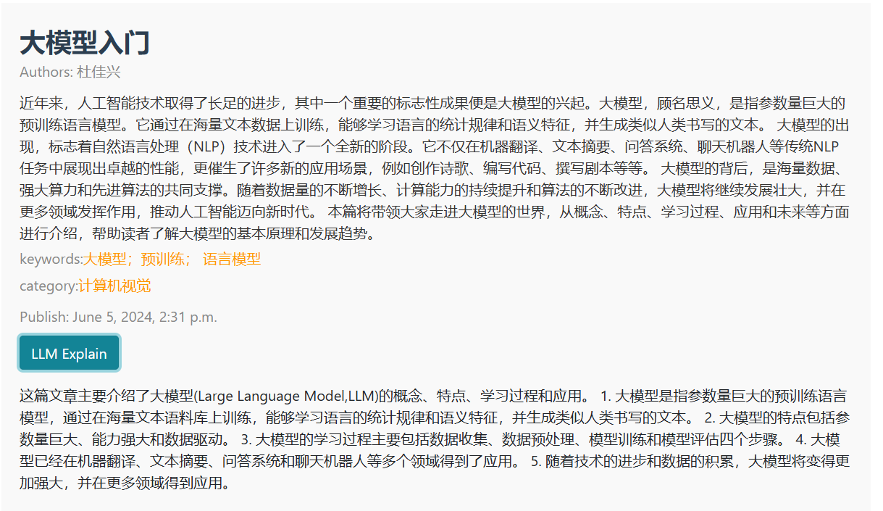
第2轮成果
大模型接口调入
在主页中点击文章标题可以查看该文章的内容。
如下如所示，点击文章下方的LLM Explain按钮，可以调用大模型对该文章进行解释。按钮下方即为大模型对该文章的解释，本项目这里调用的是讯飞的星火大模型。

Slide 23
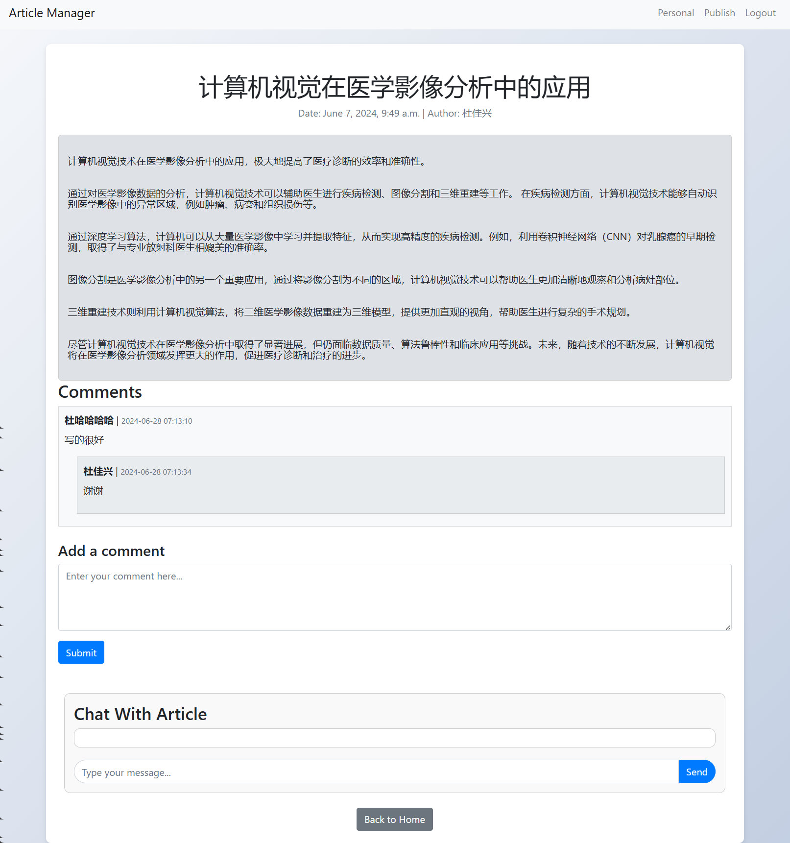
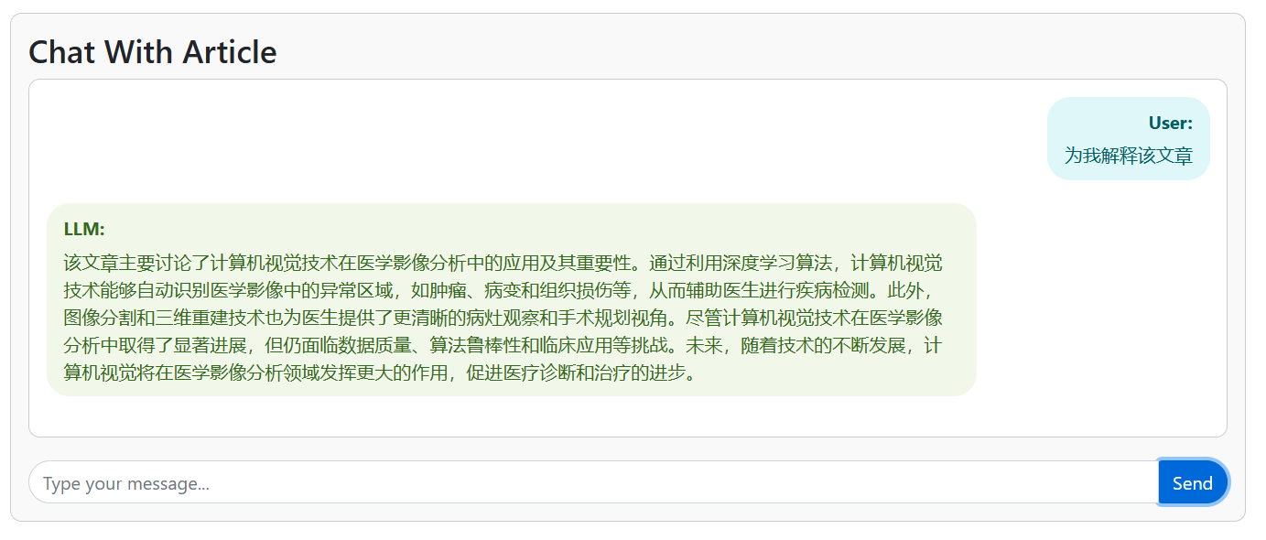
第2轮成果
文章详情页面
上方为文章的详细内容。
comments处为该文章的评论，已登录的用户可以通过add a comment来对该文章进行评论，也可以点击现有评论的reply按钮实现回复评论。
在下方的chat with article中实现了大模型的交互，用户可以向大模型提出问题，如下图所示。

Slide 24
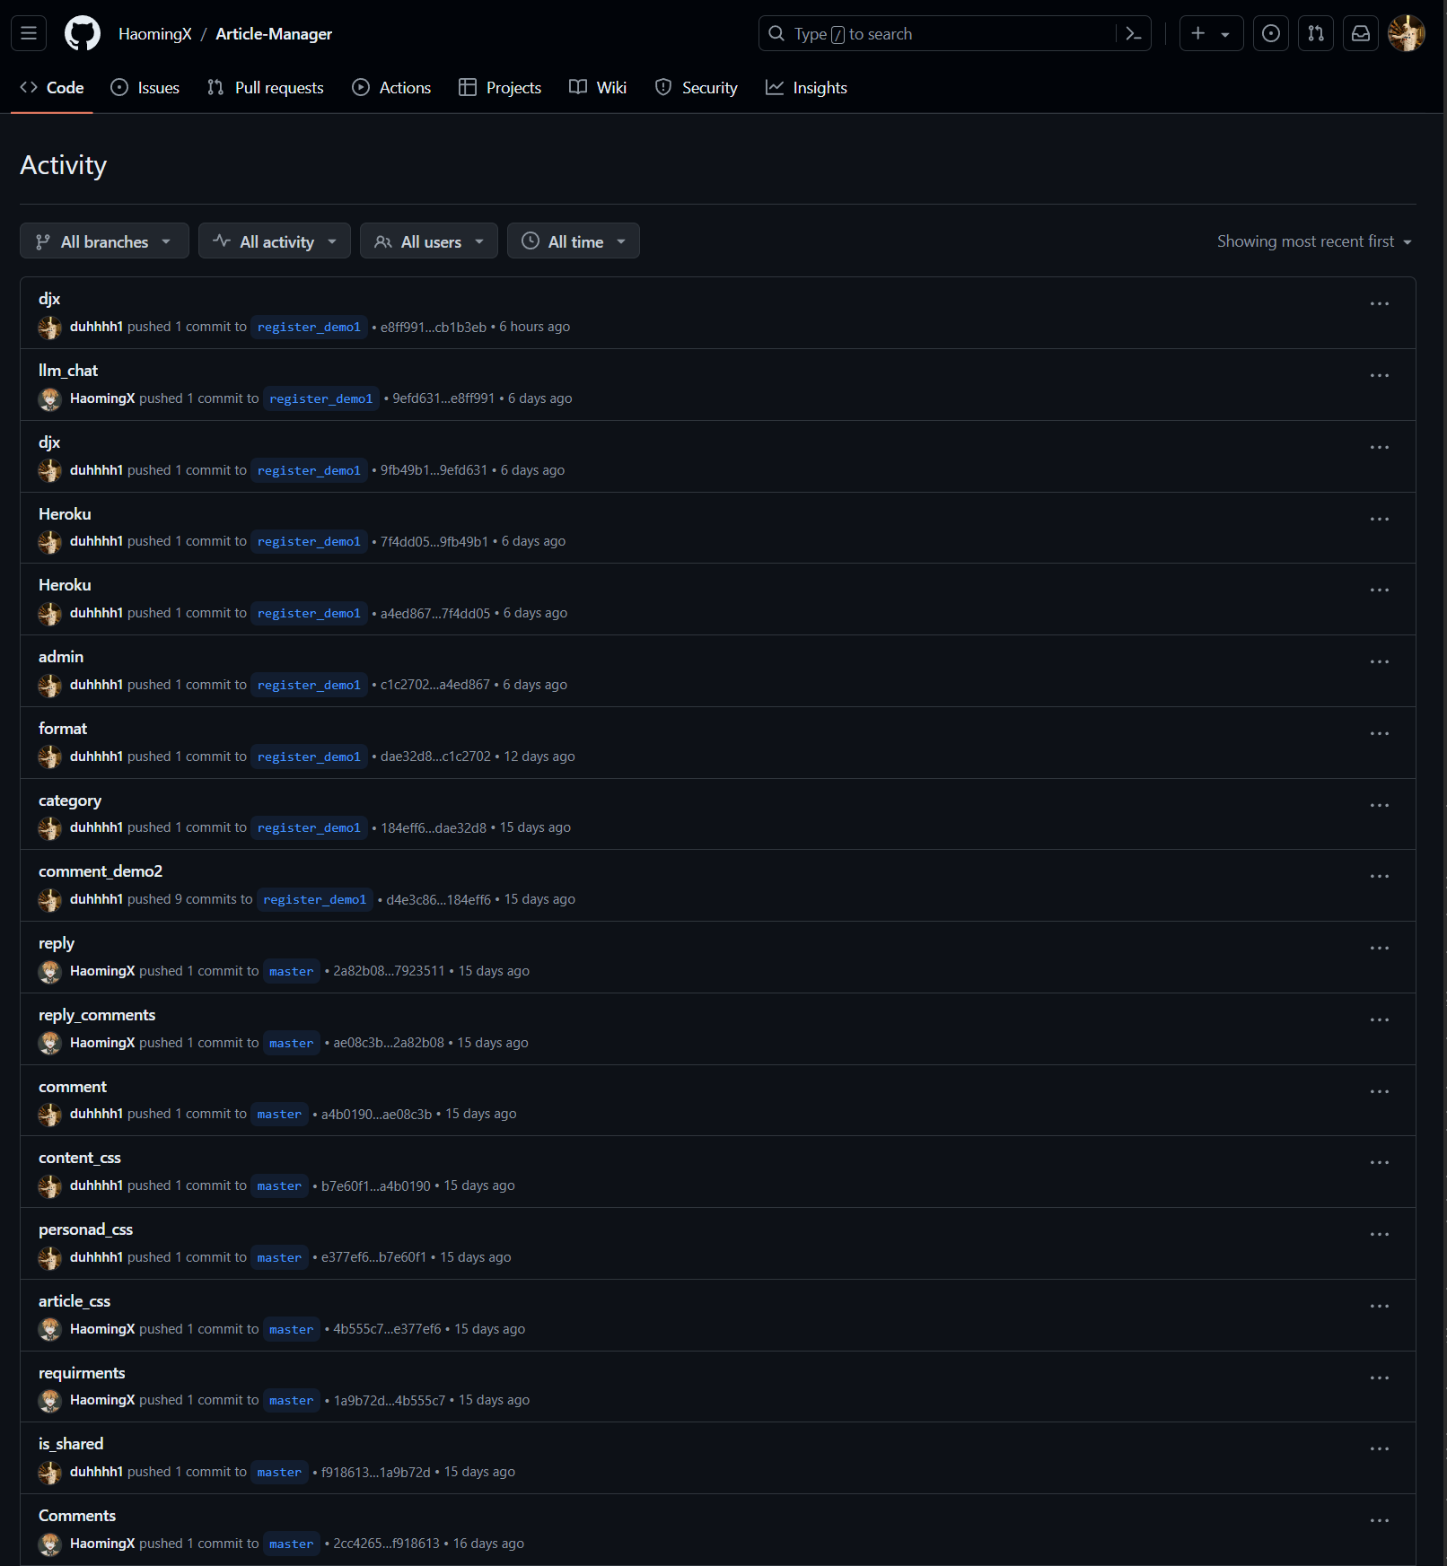
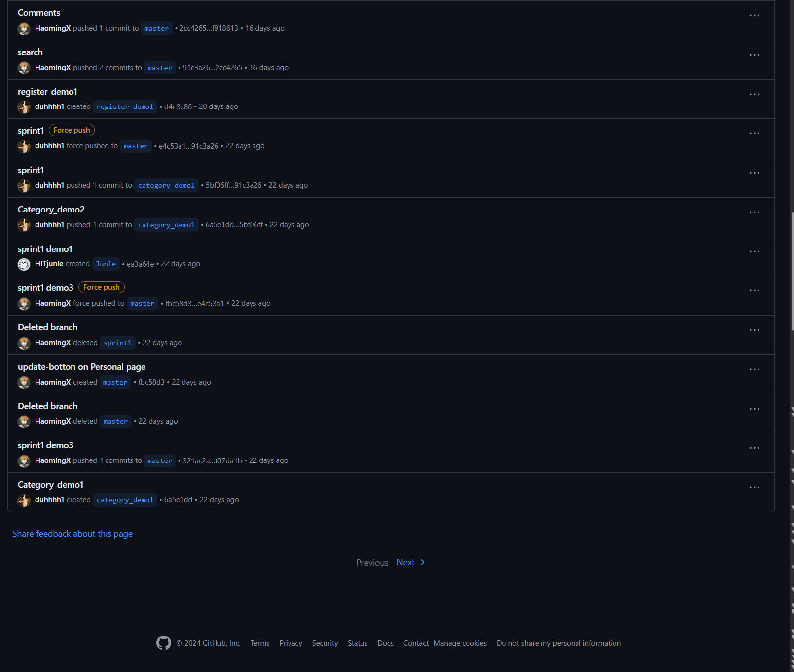
第2轮成果
github仓库记录

Slide 25
两轮Project对比
分析所学OO分析与设计知识，在第2轮中对第1轮内容的改进
实现文章的共享及评论功能。并且实现文章编辑器的格式化支持。共享之后所有人可以查看，未登录用户也可以查看，但是不能对文章进行评论。
实现文章的分类查询和全文搜索。
对网站页面样式进行设置，使页面美观且对用户友好。
实现了大模型交互功能，用户可以对大模型进行提问有关文章的问题。
通过面向对象的分析，确定了该项目的用例模型，并且绘制了分析类图以及领域类图，绘制了时序图。有助于我们更好的理解该项目的整体流程，对合理的编写代码有很大的帮助。
其中分析类图提供了系统静态结构的视图。领域类图帮助理解业务背景和逻辑。时序模型展示了系统动态行为和交互。通过综合使用这些模型，我们可以从不同角度全面理解和设计系统，提高开发效率。有助于我们更好地对系统进行实现和维护。
其他需要说明的事项
无

Slide 26
Project总结
通过两轮Project，收获和感受
通过两轮project学习到了软件开发的基本流程，体会到了结对编程的高效性，通过交流可以快速修改错误并解决问题。
通过使用git进行版本控制，可以很好的合并分支，并且跟踪历史变更，可以轻松地与团队成员共享代码，开展评审工作。
通过对该项目进行面向对象分析，综合使用分析类图，领域类图以及时序模型，从不同角度全面理解和设计系统，提高了我们的开发效率。
了解到了Django框架的知识，深化了对MVC架构的理解，学习到了将Django部署到云上的方法。
对课程的建议和意见
本课程很好的讲授了软件工程方面的各种知识，并且通过项目让我们体验从需求分析到部署的完整开发过程。同时也通过实验让我们学习到了结对编程，软件测试，面向对象设计与分析等方法对软件开发的重要性。加强了我们对课上所学知识的理解。

Slide 27
结束
2024年6月28日

